Slide 1
Entregável do Projeto
Professor Esp. Gerson Santos

Slide 2
0. Dados do Grupo
Qual o nome do Grupo
R: TothLibs
RA e Integrantes do Grupo
****se já tem os nomes

Slide 3
1. Negócio
Qual o negócio (área) do projeto?
R:
Visite uma empresa (mesmo que virtualmente) para conhecer e e ou faça uma OBSERVAÇÃO EM CAMPO (virtual).
Olhe como funcionam as coisas (passo a passo do hoje)
Veja se já não existem pesquisas na WEB

Slide 4
1. Negócio - Detalhes
Baseado em nossas experiências com instituições de ensino pudemos observara a constante precariedade e por vezes o descaso com as bibliotecas, muitas delas utilizando papel e caneta com método para controle estoque e gerenciamento da entrada saída de livros do seu acervo.
Com nossas pesquisas de mercado concluímos que nossos concorrentes são principalmente empresas que atuam no mercado de softwares para controle estoque no geral, tais como: Nexux, Linx, Tovts e SAP.
Nosso diferencial consiste no modelo de entra de software Taylor Made, onde implementamos o sistemas com as especificações mais adequadas para cada cliente com isso atendendo suas dores e otimizando todo o processo de gerenciamento de estoque.

Slide 5
PROTO-PERSONAS - O que são?!
“Personas nos fornecem uma forma precisa de pensar e comunicar sobre como os usuários se comportam, como eles pensam, o que desejam realizar, por quê. Eles são arquétipos feitos à base de dados comportamentais obtidos a partir dos muitos usuários reais encontrados em entrevistas etnográficas.”
Alan Cooper
O pai do Visual Basic

Slide 6
PROTO-PERSONAS
NÃO SÃO INVENTADAS!
Tem um nome, mas representa um grupo de pessoas, e não um usuário específico.
Traz características gerais do público pesquisado.
Pode-se usar a Netnografia (pesquisa em redes sociais).
Identifique os usuários utilizadores, e defina uma persona para cada um (ex: Uber).

Slide 7

2. Proto-Persona 1 – Usuário/Necessidades
Usuário frequente de serviço de diarista (1x semana)
Quem? Nome, foto e uma frase que especifique o problema
Palavras/frases que definem a persona
Conectada (mas não early-adopter)
Atarefada
Solicita serviços como Comida via App
Gosta de utilizar Redes Sociais
Mora longe do Centro
É impaciente
Mary
“Sou nova na cidade e não consigo achar diarista confiável.”
Dores e Necessidades
Precisa de apoio para limpeza de apartamento (1x por semana)
As diaristas atrasam, faltam, sem explicações
Tem uma diarista de confiança mas que nem sempre consegue agenda
Não gosta de passar de roupa
Tem orçamento limitado para a atividade
? Tem alguma deficiência? Aguarde a aula sobre isso...
Modelo baseado em Lean UX. Não é amostra estatística.
1

Slide 8
PROTO-PERSONAS – Tá, mas como eu crio uma?
Anote os principais pontos identificados nos usuários pesquisados, para cada um dos quadrantes (Infos/Comportamentos, Dores/Necessidades).
Agrupe por similaridade.
Complemente com os detalhes que faltam (nome, frase, biografia,...)
Escreva tudo nos quadrantes.
Pronto! Você terá suas proto-personas.☺

Slide 9
2. Proto-Persona – Justificativa
Explique quais foram as análises realizadas para a definição da persona (Máx de 10 linhas).
1

Slide 10
3. Entrevistar as possíveis Personas
Entrevistar as personas potenciais (Preferencialmente não ser aluno da BandTec)
Identificar quem deve ser entrevistado
Decidir como será a entrevista (áudio, questionário...)
A entrevista deve ser não estruturada. Uma conversa pedindo que a pessoa explique o desejado, mas com perguntas para aprofundar. Qualitativa.
Você deverá criar um slide com as percepções levantadas (Mostrar um exemplo de como pode ser o slide).

Slide 11
Script de Entrevista
SCRIPT:
Boas vindas a pessoa (4 min)
Perguntas pessoais para relaxar o participante (evite temas polêmicos). (2 min)
Perguntas fáceis para o aquecimento
Questionário ou deixar a pessoa Falar/Explicar.
Depois de realizar o questionários, você deve sondar o participante sobre o que ele achou e se tem algo mais que gostaria de falar. (5 min)
Fim de papo (5 min). Você agradece pela participação, paga um café ☺ e se despede. (5 min)
* Se for gravar, peça permissão (muita gente não gosta) e envie uma cópia do áudio para a pessoa.

Slide 12
3. Exemplo de como mostrar uma entrevista...
QUE FORMULÁRIO CHATO 10x
PARA QUE ISSO?
Não sei o que é RE..
QUE COISA ISSO! DE COLOCAR A FOTO
CONSEGUI FAZER 8x

Slide 13
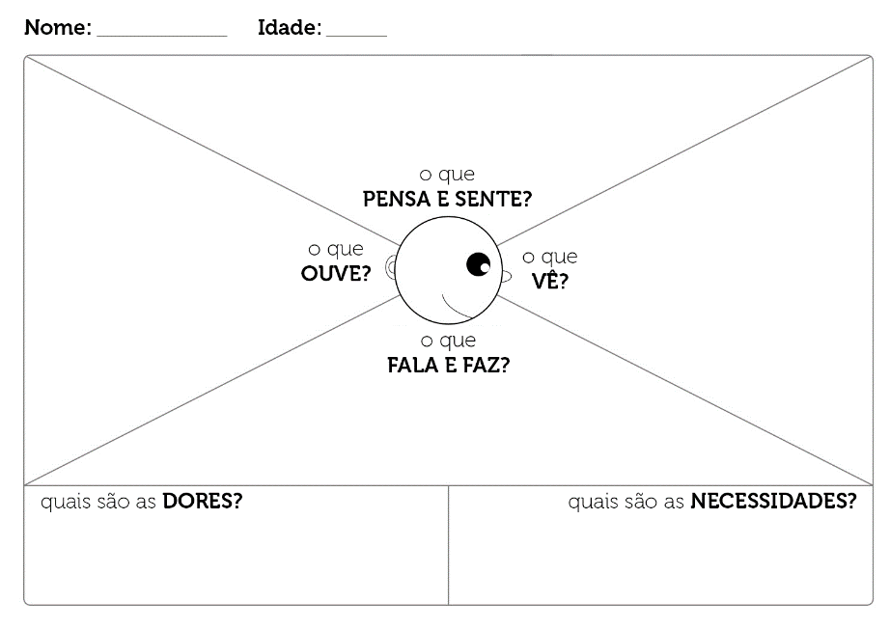
4. Mapa de Empatia – Em Socioemocional

Slide 14









5. Jornada – Simplificada
Fases (utilizador)
FASES UTILIZADOR
FASES UTILIZADOR
FASES UTILIZADOR
FASES UTILIZADOR
Faz
(ações do usuário)
Ação 1
Ação 2
Ação 3
Sente
(dores do usuário)
Pensa
(usuário)
Pensamento 1
Pensamento 2
Pensamento 3
Proposta
(mudanças)
Fazer isso
Fazer aquilo

Slide 15
Resumo do que precisa ser entregue
ENTREGA DE PI EM GRUPO
Passo 1 – Definição do Negócio
Passo 2 – Proto Persona
Passo 3 – Entrevistas (5 para o grupo)
Passo 4 – Mapa de Empatia
Passo 5 – Jornada

